Slide 1
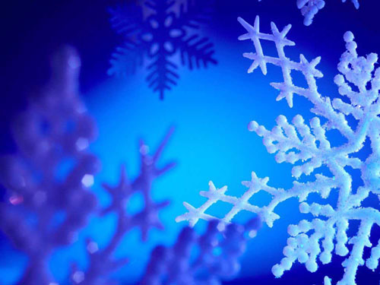

Slide 2
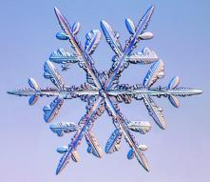
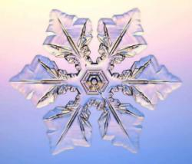
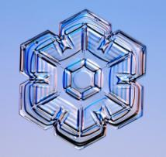
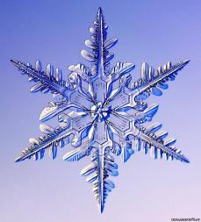
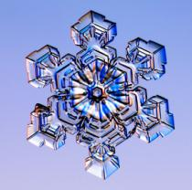
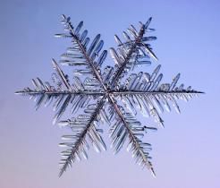
Форма снежинок зависит от погодных условий во время их образования, поэтому они никогда не бывают одинаковые

Slide 3
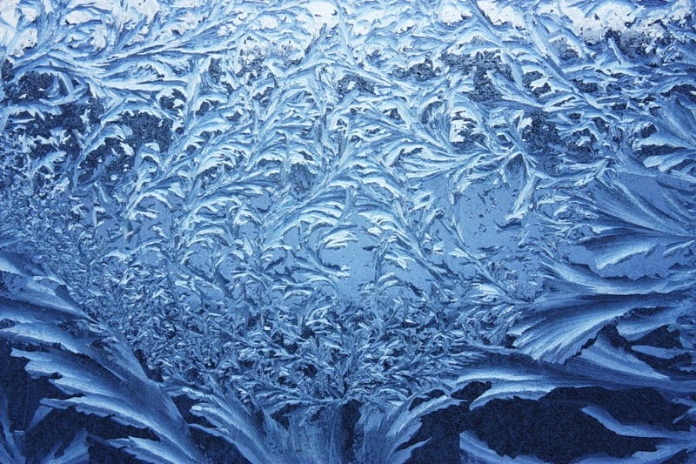

Slide 4
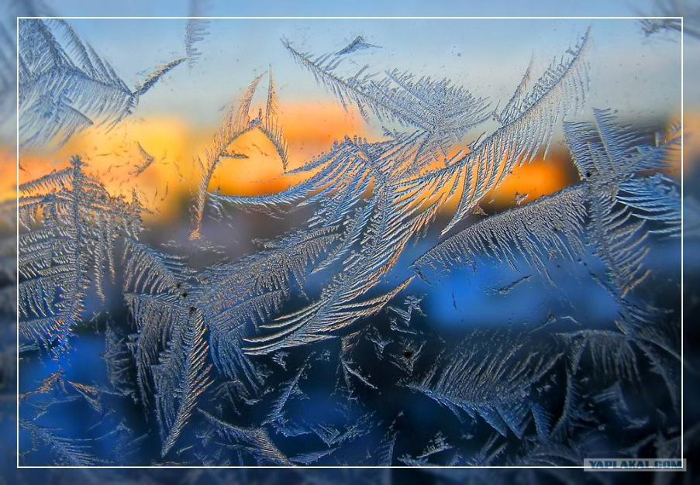

Slide 5
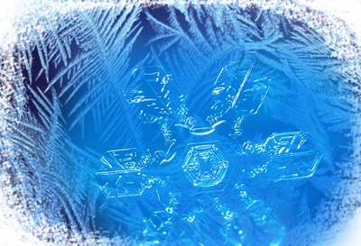

Slide 6
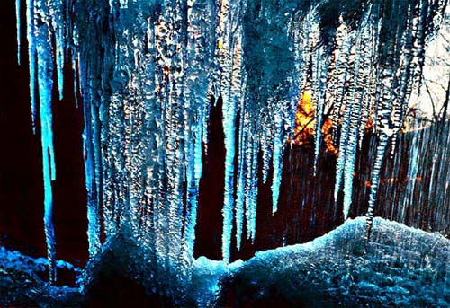

Slide 7
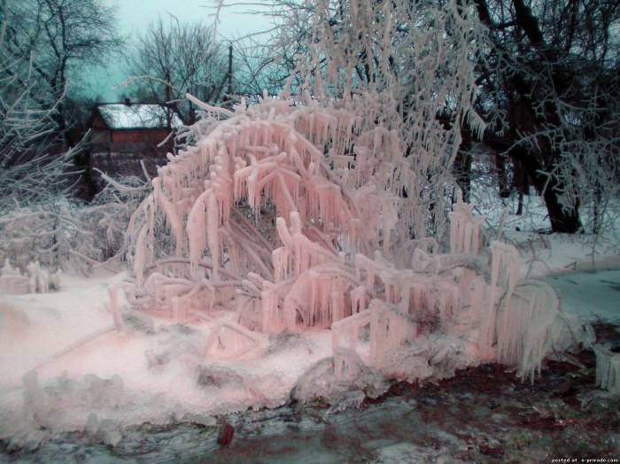

Slide 8
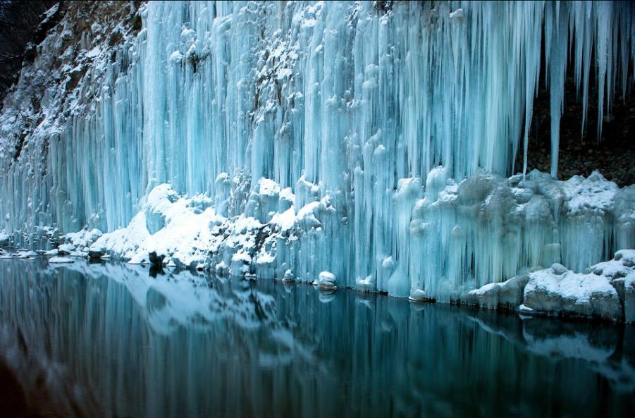

Slide 9
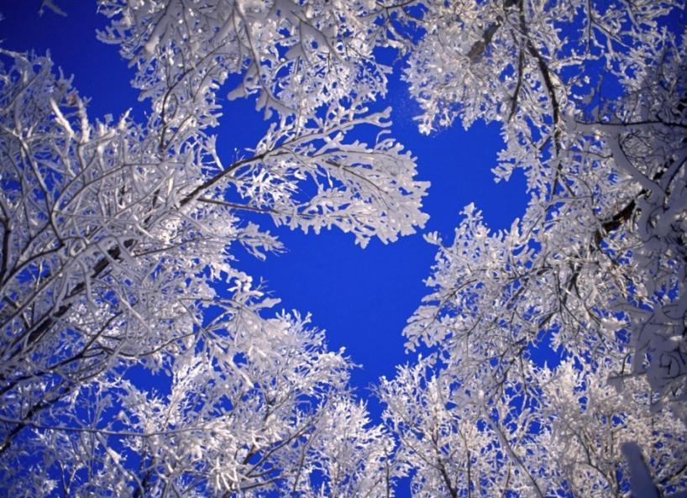

Slide 11
Материалы:
- белая бумага
- свечка или восковые мелки - стаканчик с водой - акварельные краски - кисть - пищевая пленка

Slide 12
Творческий процесс:
- положи белый лист на стол;
- нанеси на лист бумаги свечой рисунок;
- поверх готового рисунка нанесите слой акварельной краски;
(восковые штрихи от свечки «проявятся», так как они не водостойкие и не смачиваются водой)
- Накрой рисунок пленкой, чуть сдвигая ее и делая складки;
Оставить пленку на рисунке до полного высыхания.
(особенно эффектным получится изображение, фон которого будет темно – синего или фиолетового цвета)

Slide 13
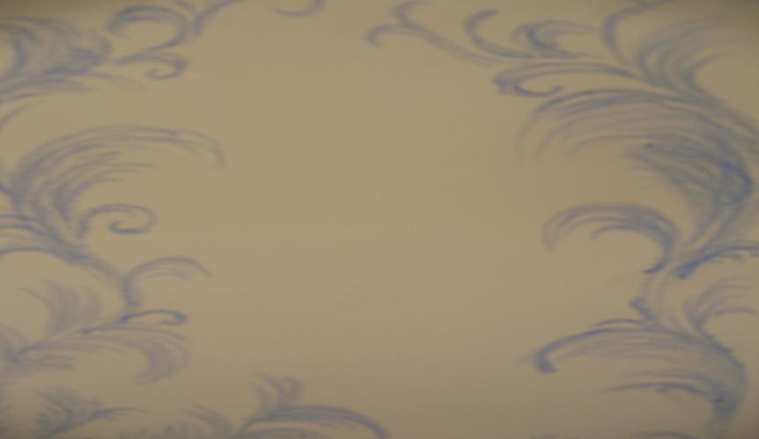
Образец рисунка:

Slide 14
Образец рисунка в цвете:

Slide 15
«ЗАСНЕЖЕННЫЕ ДЕРЕВЬЯ»

Slide 16
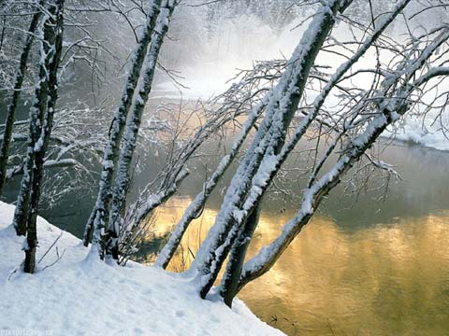

Slide 17
сказка
«Зимнее утро»

Slide 18
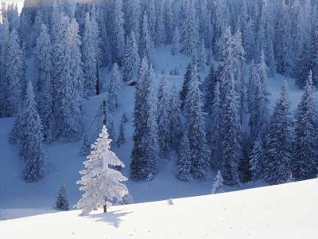

Slide 19
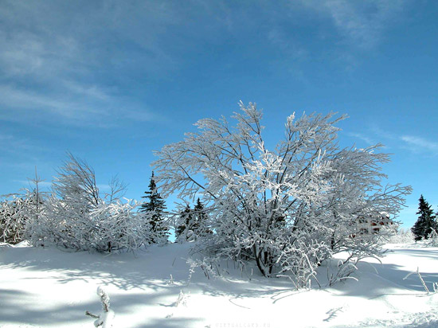

Slide 20
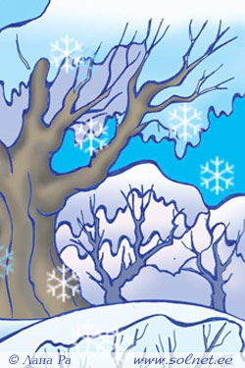
Кляксография трубочкой
«ЗАСНЕЖЕННЫЕ ДЕРЕВЬЯ»

Slide 21
Материалы:
- тонированная бумага - белая краска
- стаканчик с водой - пластиковая ложечка
- трубочка

Slide 22
Творческий процесс:
1. Зачерпни пластиковой ложечкой белую краску, вылей ее на лист, сделав небольшое пятно. 2. Затем дуй на пятно из трубочки так, чтобы ее конец не касался ни пятна, ни бумаги.
При необходимости процедуру повтори.

Slide 23
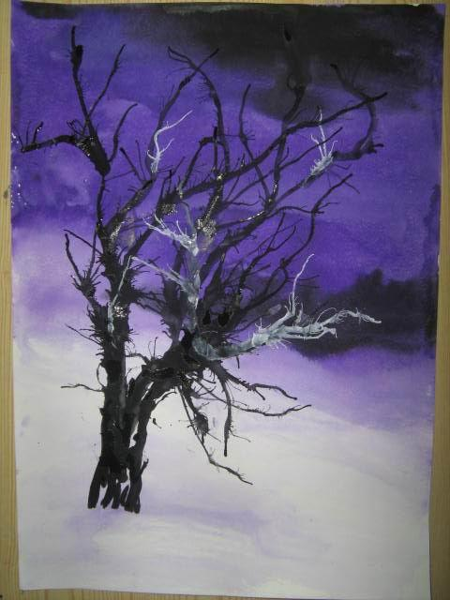

Slide 24
«Новый год зимою праздник главный! Ждут подарки, и украшен дом! Будет год чудесным, ярким, славным, Все мечты осуществятся в нем!»

Slide 25
